Slide 1
5 дәріс.
5.1 Функцияны өңдеу және аппроксимациялау түрлері. Сызықты, сплайн аппроксимациясы. cspline, pspline, lspline, interp функциялары
Аппpоксимациялаушы функциялардың мынадай түрлері бар:
1. Бөлшек –сызықты аппроксимация
Linterp(vx, vy,x) функциясы арқылы бөлшек –сызықты аппроксимация орындалады. Мұндағы vx - x нүктесінің вектор аргументі, осы арқылы қисық сызық өтеді; vy- сол нүктелердің y вектор ординатасы; x - аппроксимациялаушы функция аргументінің мәні.
1-сурет. Бөлшек –сызықты аппроксимация

Slide 2
2. Сплайнды аппроксимация
Бірнеше аз нүктелерден тұратын (10 –нан кем ) сызықты интерполяция дөрекі болады. Ол кезде аппроксимация функциясынының бірінші туындысы түйін нүктелерде секірмелі болып келеді. Функцияны экстраполяциялау үшін linterp функциясы орындалмайды. Өте жақсы нәтижеcі сплайн аппроксимациясы көрсетеді. Үш түйінді нүктелерден өтетін бастапқы функция бөлшекті квадратқа және квадраттық полиномға айналады. Полином коэфиценттерін есептегенде бірінші және екінші туындылары үздіксіз болатындай ескеріледі. Сплайн функциясын сипаттайтын сызық түйін нүктелеріне бекітілген формасы иілгіш сызыққа ұқсас келеді. (splain – иілгіш сызық дегенді білдіреді). Маткад жүйесі сплайнды аппроксимация үшін төрт енгізілген функцияны ұсынады.
csplain(VX, VY) –түйінді нүктелерде кубты полиномға жақындағанда екінші туындының VS векторын қайтарады.
psplain(VX, VY)- түйінді нүктелерде параболалық қисыққа жақындағанда екінші туындының VS векторын қайтарады.
lsplain(VX, VY)- түйінді нүктелерде түзу сызықа жақындағанда екінші туындының VS векторын қайтарады.
interp(VS, VX, VY, x)- берілген VS, VX, VY векторлары және x мәні үшін y(x) мәнін қайтарады.
Сонымен сплайн аппроксимациясы екі этаппен орындалады. Біріншісінде сsplain, psplain, lsplain функциялары арқылы VX және VY векторларымен берілген y(x) функциясының екінші туындысы ізделінеді. Одан кейін екінші этапта әр ізделінетін нүктелер үшін interp функциясы арқылы y(x) мәні есептелінеді. 2 суретте квадраттық (параболалық) сплайнды аппроксимация мысалға келтірілген.
2-сурет. Сплайндармен аппроксимация

Slide 3
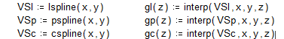
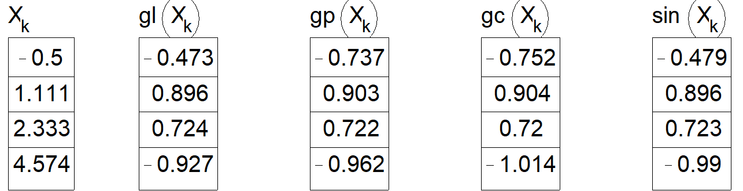
Cинус функциясын сплайн көмегімен интерполяциялау

Slide 5
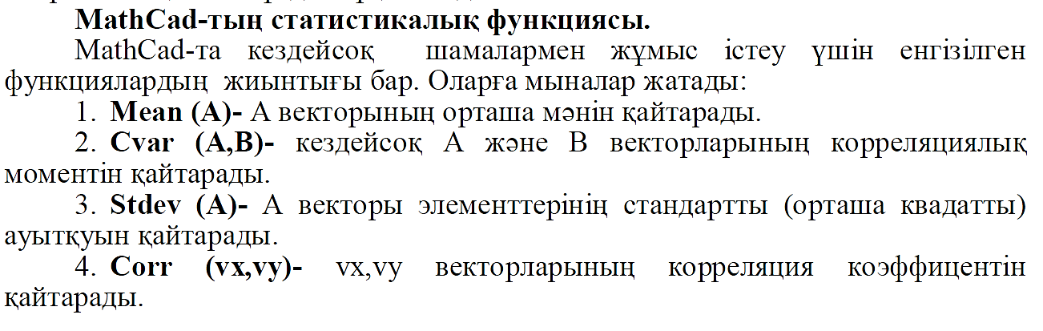
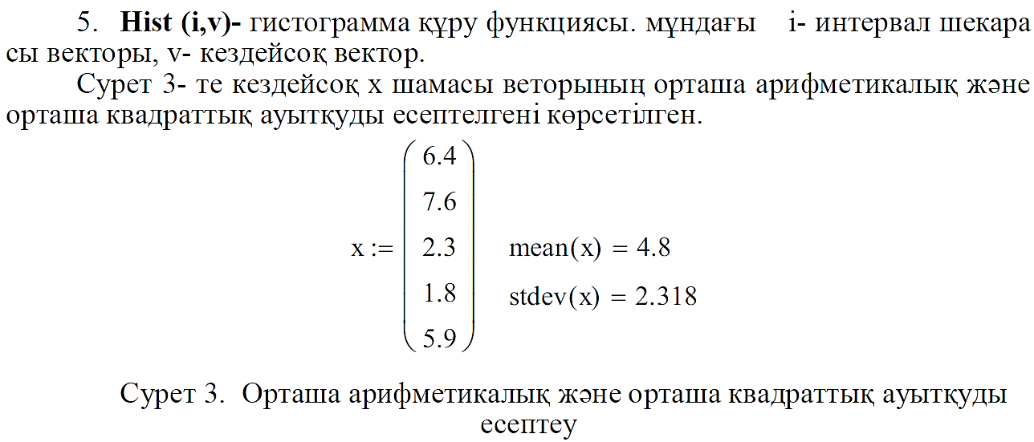

Slide 6
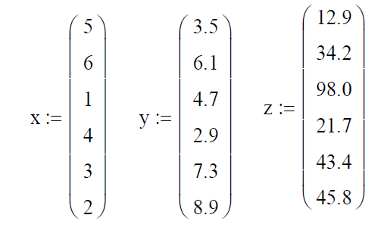
Көп жағдайда статистикалық есептеулерде статистикалық қатарды реттеу қажет болып келеді, яғни аргументің өсу і бойынша сұрыптау.
Ол үшін csort функциясын қолдануға болады. Х векторы арқылы берілген Х аргуметінің мәні үшін y және z вектор арқылы берілген Y және Z бақылау жүргізілсін.

Slide 7
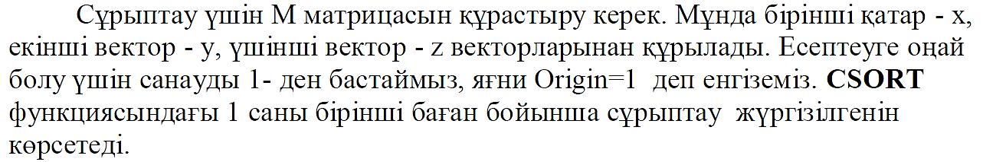
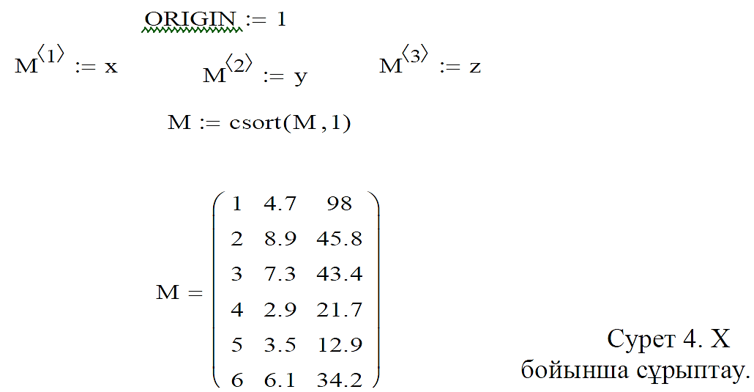

Slide 8
Сызықты регрессия

Slide 9
Сызықты регрессияның жалпы түрі
Сызықты регрессия
функциялардың сызықты комбинациясы түрінде беріледі:
Сызықты регрессияны жүзеге асыру үшін MathCad-та linfit(VX,VY,F) функциясы қолданылады

Slide 10
Алдын-ала болжау функциясы (экстраполяция)
predict(data,k,N) функциясы
data - мәндерден тұратын вектор
k - регресия полиномының дәрежесі
N- нүктелер саны

